Slide 1
14 aprile 2021
Epidemia COVID-19
Monitoraggio del rischio
Silvio Brusaferro
Istituto Superiore di Sanità

Slide 2
Situazione epidemiologica in Europa
https://github.com/italia/covid19-opendata-vaccini

Slide 3
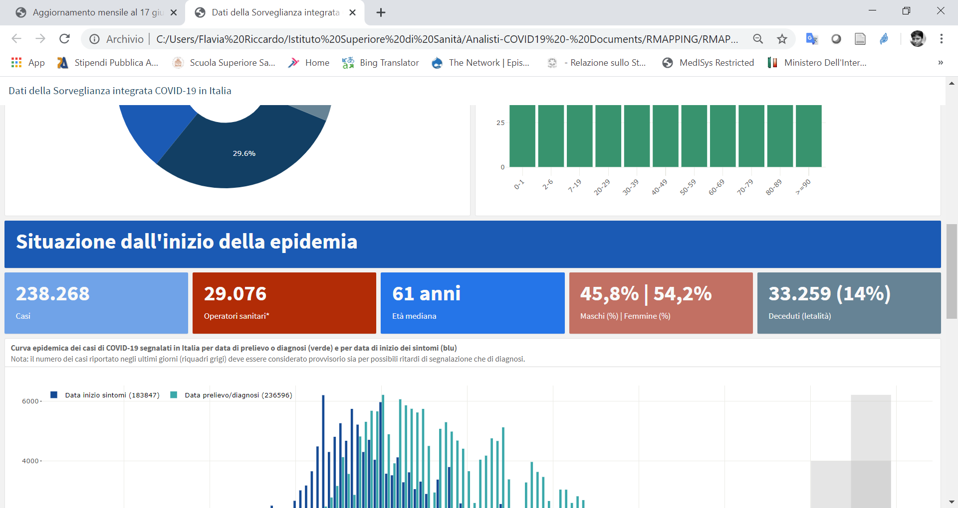
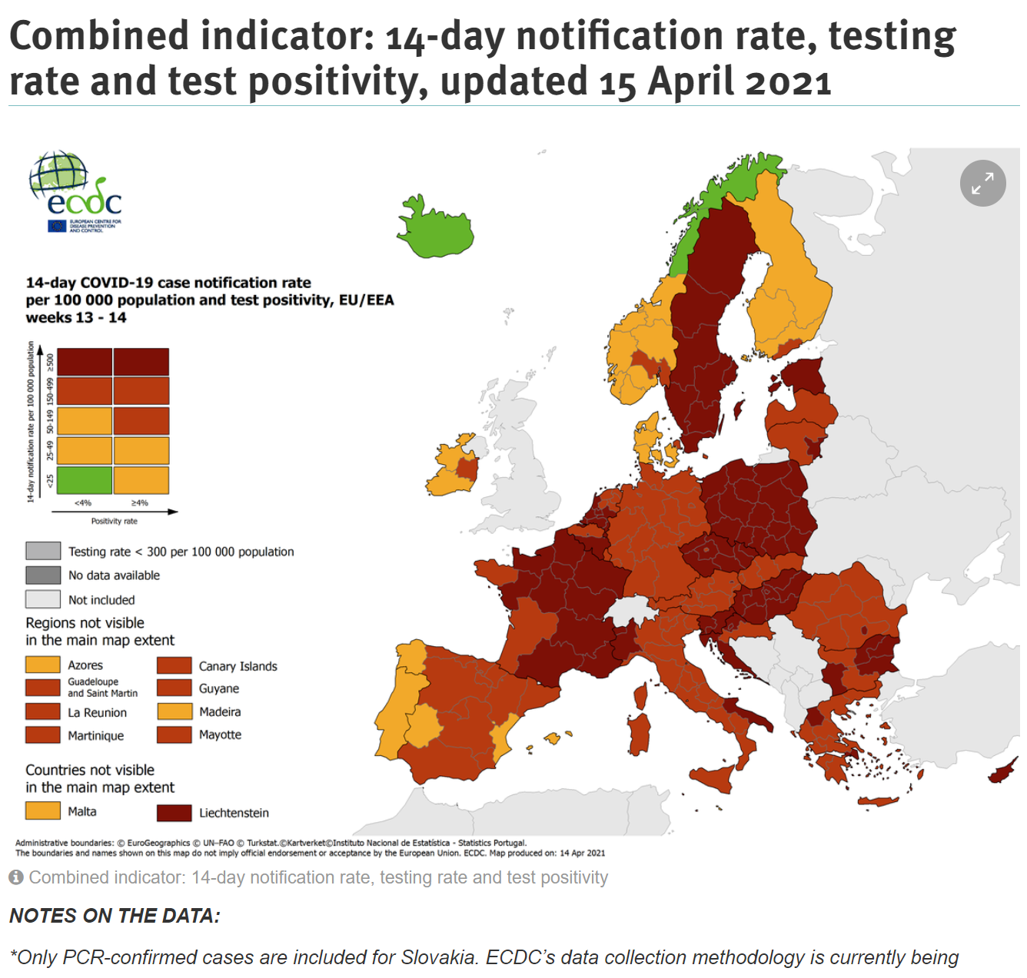
Casi notificati al Centro Europeo per la Prevenzione ed il Controllo delle Malattie (ECDC)
La situazione italiana riflette l’epidemiologia degli altri paesi UE/SEE
https://www.ecdc.europa.eu/en/covid-19/situation-updates/weekly-maps-coordinated-restriction-free-movement

Slide 4
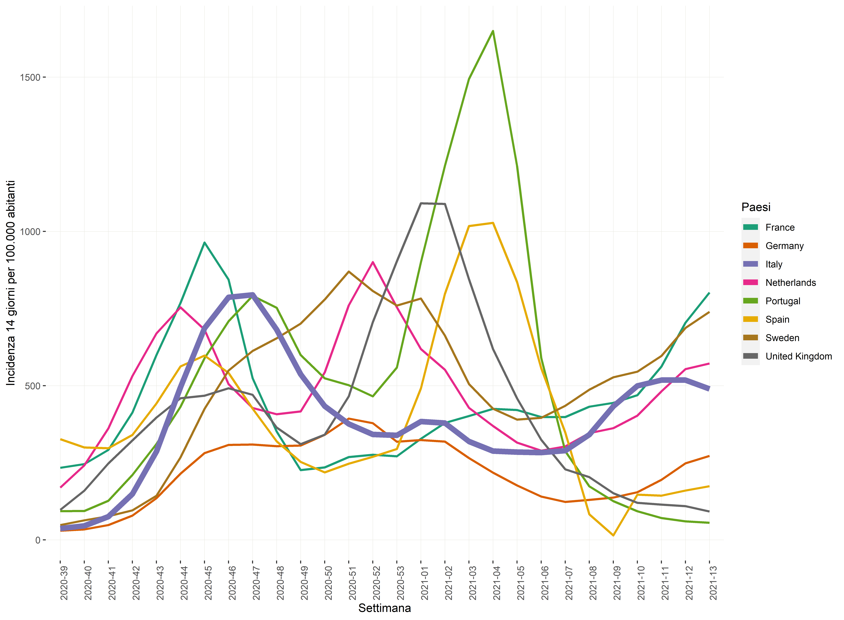
Andamento incidenza (14 gg) in alcuni paesi europei (ECDC)

Slide 5
Situazione epidemiologica in Italia
https://github.com/italia/covid19-opendata-vaccini

Slide 6
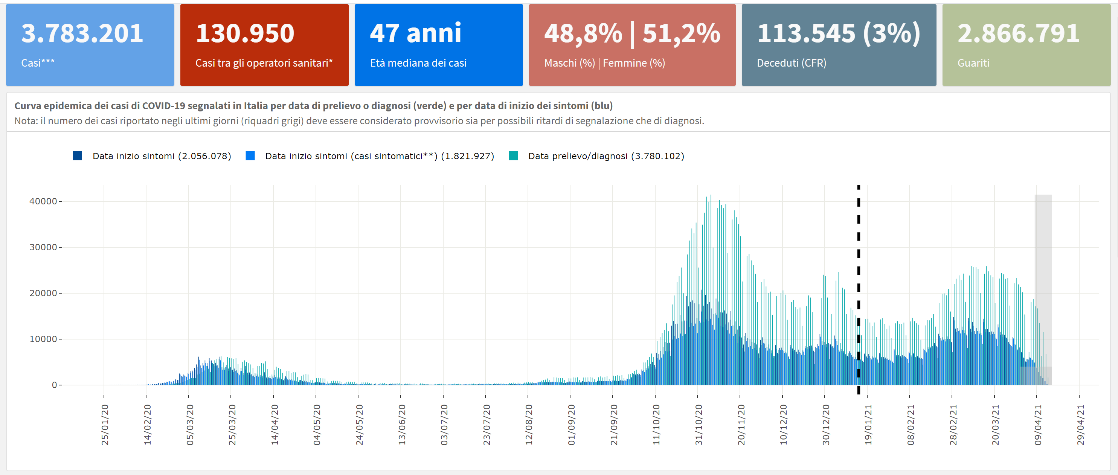
Casi notificati al sistema di Sorveglianza integrata COVID-19 in Italia
Data di ultimo aggiornamento: 15 aprile 2021

Slide 7
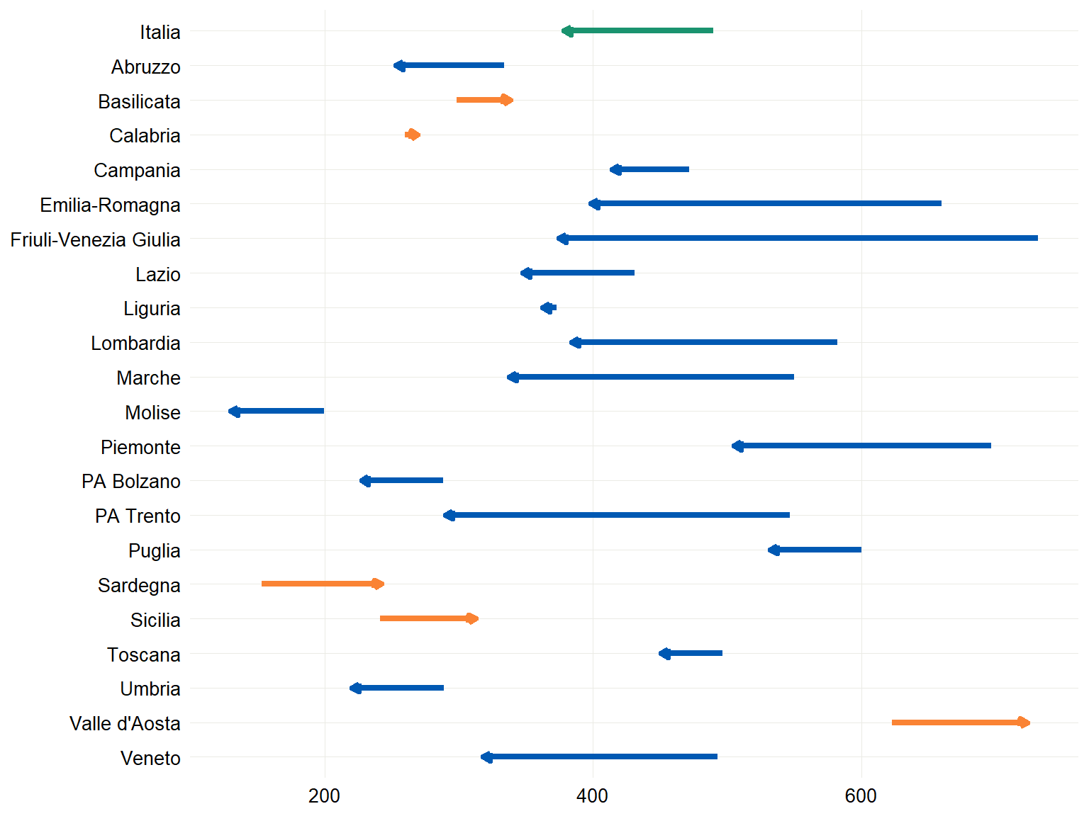
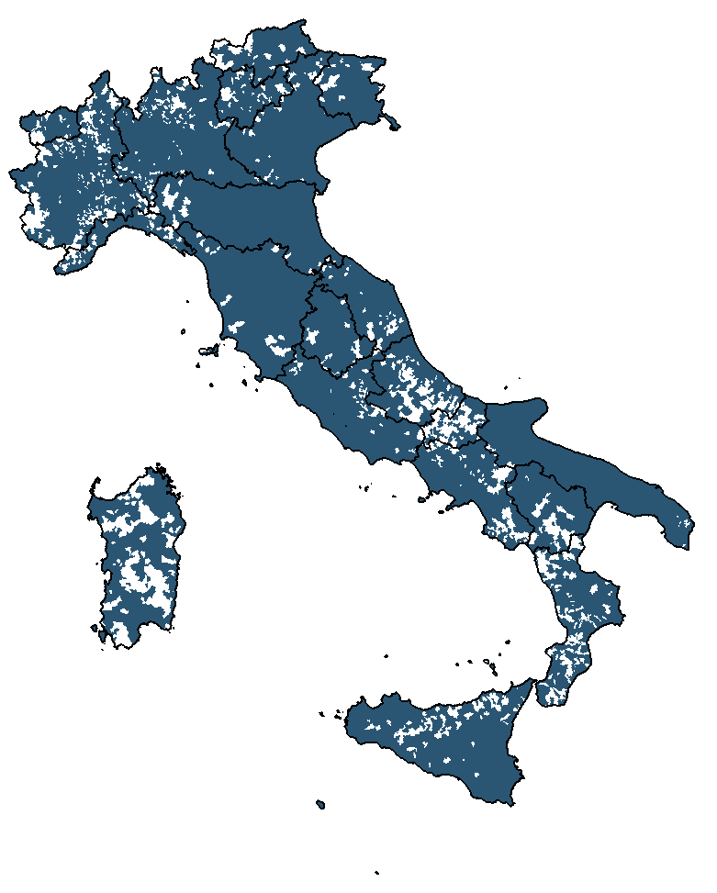
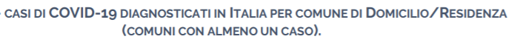
Casi in aumento in 5 Regioni/PPAA e nuovi casi presenti su tutto il territorio nazionale negli ultimi 14 giorni
CONFRONTO TRA IL NUMERO CASI DI COVID-19 (PER 100.000 AB) DIAGNOSTICATI IN ITALIA
PER REGIONE NEL PERIODO 29/3-11/4/2021 E 15 - 28/3/2021
Data di ultimo aggiornamento: 14 aprile 2021

Slide 8
N. assoluto e incidenza (per 100.000 ab) dei casi di COVID-19 diagnosticati dal 5-11/4 per Regione/PA, nel periodo 9-15/4, tamponi e % positività (FONTE MINISTERO DELLA SALUTE)
Regione/PA | N. Casi tra il 5-11/4 (Fonte ISS) | Incidenza 7gg (per 100.000 ab) 5-11/4 | N. Casi tra il 9-15/4 (Fonte MINISTERO DELLA SALUTE) | Incidenza 7gg (per 100.000 ab) 9-15/4 | Tamponi 7gg 9-15/4 (Fonte MINISTERO DELLA SALUTE) | Tamponi 7gg/100 000 pop | Percentuale positivita'
Abruzzo | 1.457 | 112,60 | 10.422 | 123 | 42.538 | 3.287 | 3,7
Basilicata | 1.037 | 187,44 | 4.619 | 237 | 10.289 | 1.860 | 12,7
Calabria | 2.447 | 129,19 | 20.876 | 184 | 24.147 | 1.275 | 14,4
Campania | 10.776 | 188,65 | 88.315 | 238 | 164.038 | 2.872 | 8,3
Emilia-Romagna | 7.197 | 161,22 | 21.219 | 181 | 164.927 | 3.695 | 4,9
Friuli-Venezia Giulia | 1.663 | 137,87 | 13.078 | 156 | 48.615 | 4.030 | 3,9
Lazio | 8.749 | 152,01 | 123.326 | 161 | 229.660 | 3.990 | 4,0
Liguria | 2.335 | 153,13 | 17.376 | 165 | 51.340 | 3.367 | 4,9
Lombardia | 15.129 | 150,87 | 58.444 | 164 | 311.204 | 3.103 | 5,3
Marche | 2.084 | 137,77 | 15.566 | 155 | 30.040 | 1.986 | 7,8
Molise | 192 | 63,89 | 3.665 | 89 | 3.841 | 1.278 | 7,0
Piemonte | 8.700 | 201,80 | 43.699 | 205 | 153.797 | 3.567 | 5,7
PA Bolzano | 521 | 97,81 | 8.360 | 83 | 60.179 | 11.298 | 0,7
PA Trento | 654 | 119,91 | 1.655 | 128 | 15.290 | 2.803 | 4,6
Puglia | 8.769 | 221,81 | 24.555 | 261 | 84.563 | 2.139 | 12,2
Sardegna | 1.635 | 101,45 | 26.089 | 161 | 63.881 | 3.964 | 4,1
Sicilia | 7.639 | 156,69 | 67.105 | 192 | 200.558 | 4.114 | 4,7
Toscana | 7.115 | 192,69 | 55.276 | 209 | 159.688 | 4.325 | 4,8
Umbria | 891 | 102,39 | 4.535 | 102 | 41.328 | 4.749 | 2,2
Valle d’Aosta | 357 | 285,52 | 1.276 | 319 | 4.373 | 3.497 | 9,1
Veneto | 6.387 | 130,90 | 26.123 | 134 | 222.693 | 4.564 | 2,9
ITALIA | 95.734 | 160,52 | 635.579 | 182 | 2.086.989 | 3.499 | 5,2
Data di ultimo aggiornamento: 15 aprile 2021

Slide 9
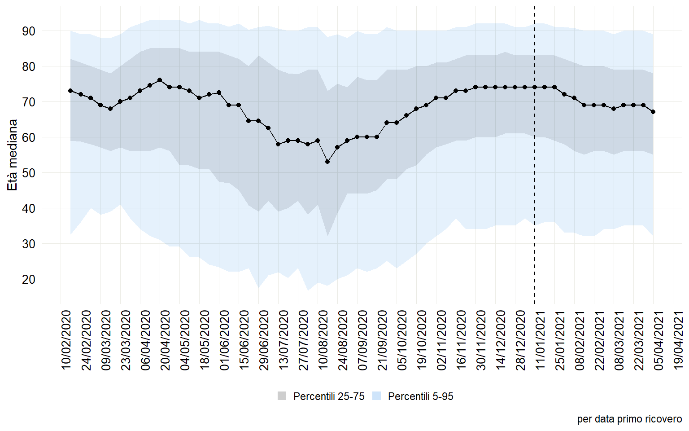
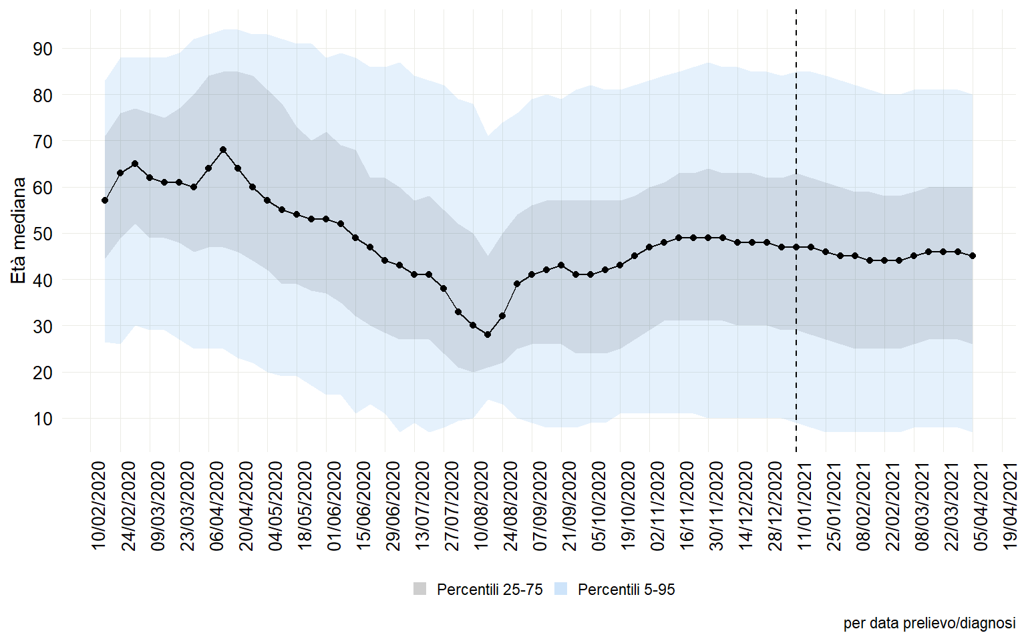
Caratteristiche della popolazione affetta
Età mediana alla diagnosi in lieve diminuzione
(45 anni ultima settimana)
Età mediana al primo ricovero in diminuzione
(67 anni ultima settimana)
età mediana dei casi di COVID-19 diagnosticati in Italia per settimana di diagnosi
età mediana dei casi di COVID-19 al primo ricovero in Italia per settimana di diagnosi
Data di ultimo aggiornamento: 14 aprile 2021

Slide 10
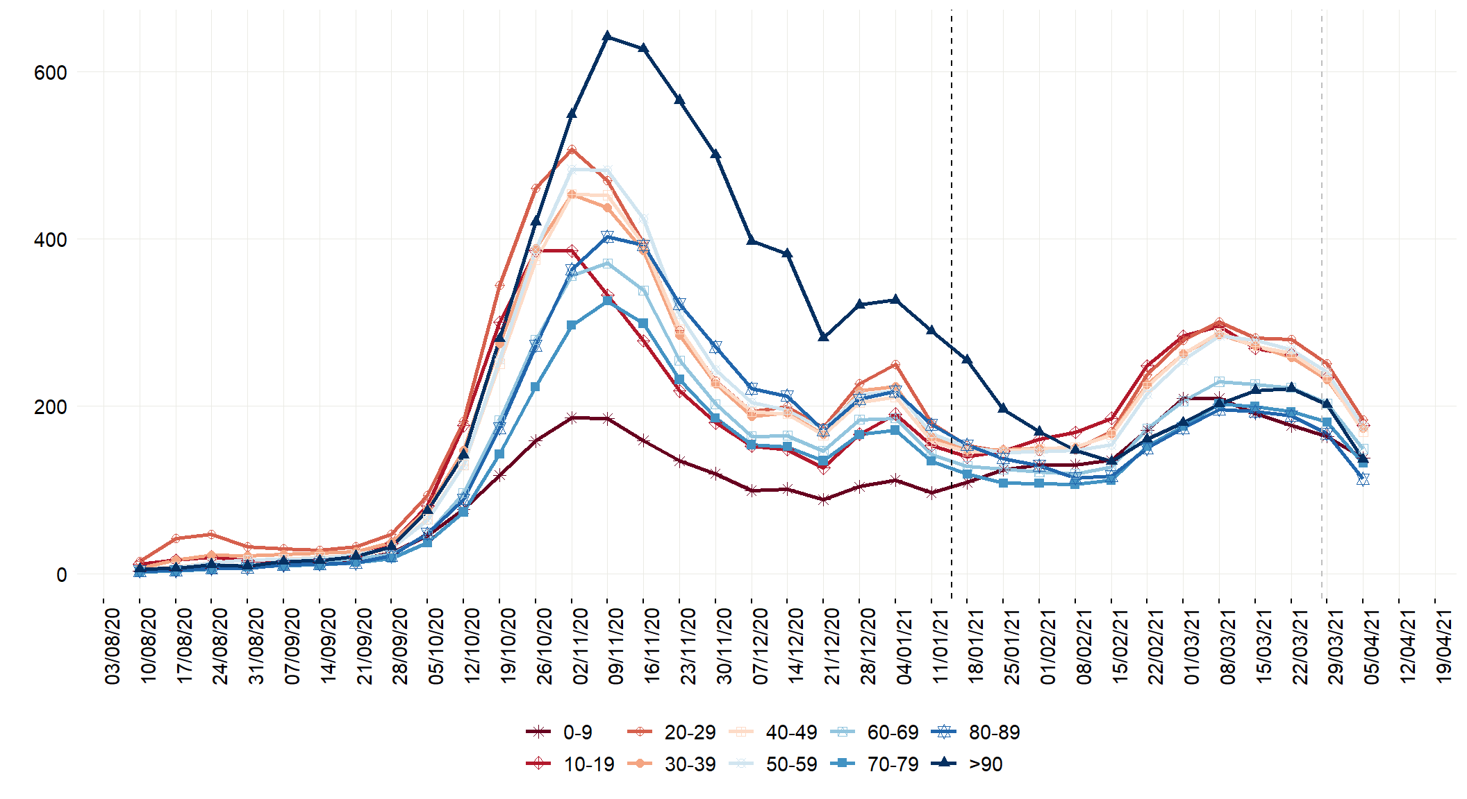
Tasso d’incidenza per fascia d’età a livello nazionale
(dall’inizio della seconda ondata dell’epidemia).
Incidenza in diminuzione nell’ultimo periodo in tutte le fasce d’età dopo un’importante aumento
Cambio definizione di caso
Data di ultimo aggiornamento : 14 aprile 2021

Slide 11
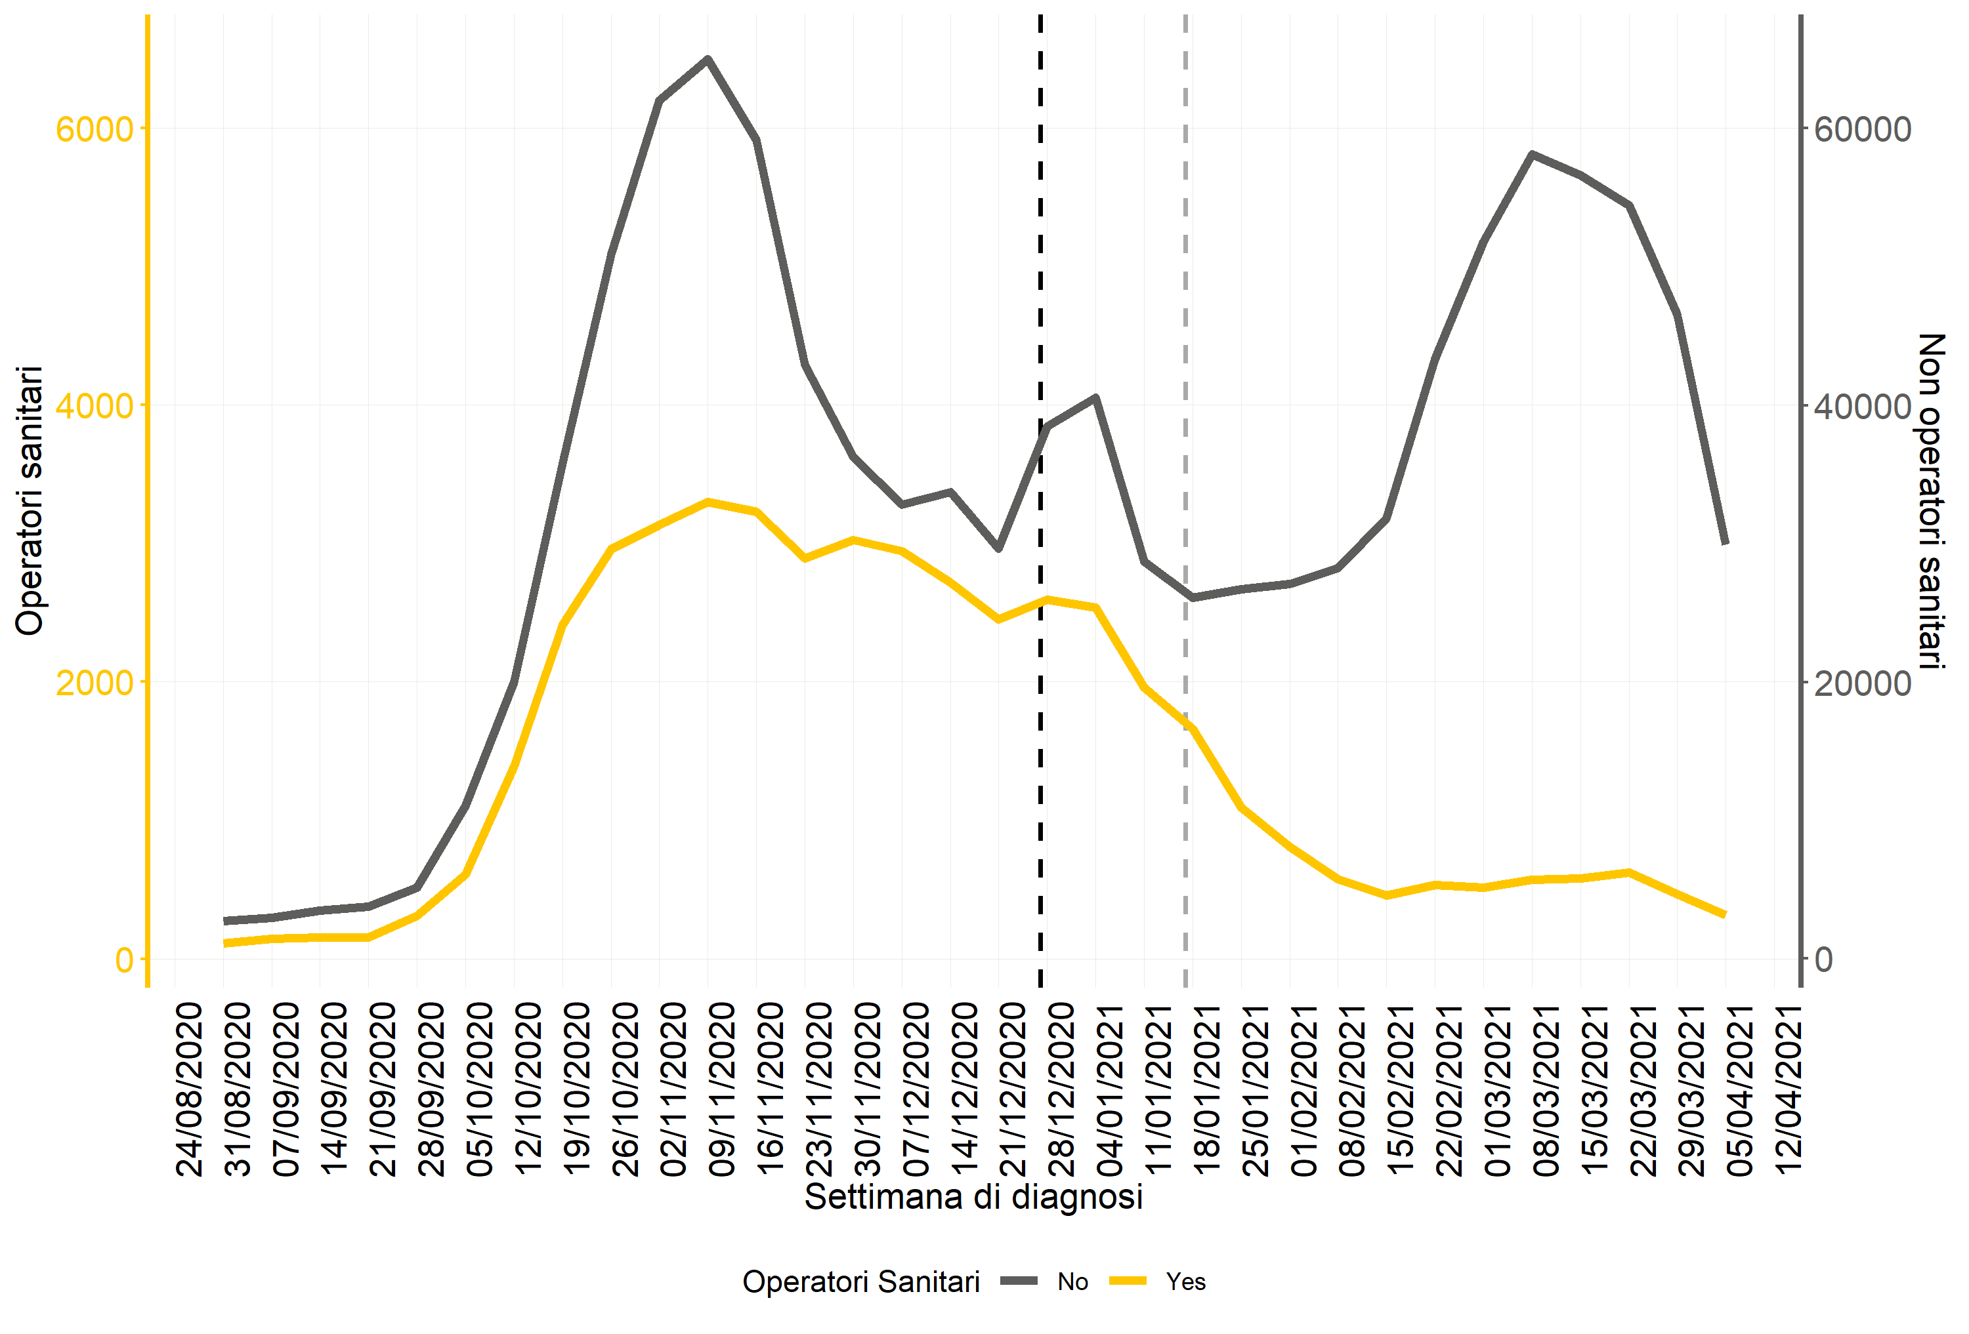
Andamento del numero di casi negli operatori sanitari SINTOMATICI rispetto al resto della popolazione (a partire dal 24 agosto 2020)
Trend in continuo calo per gli operatori sanitari
Inizio campagna vaccinale
2a dose
Data di ultimo aggiornamento: 14 aprile 2021

Slide 12
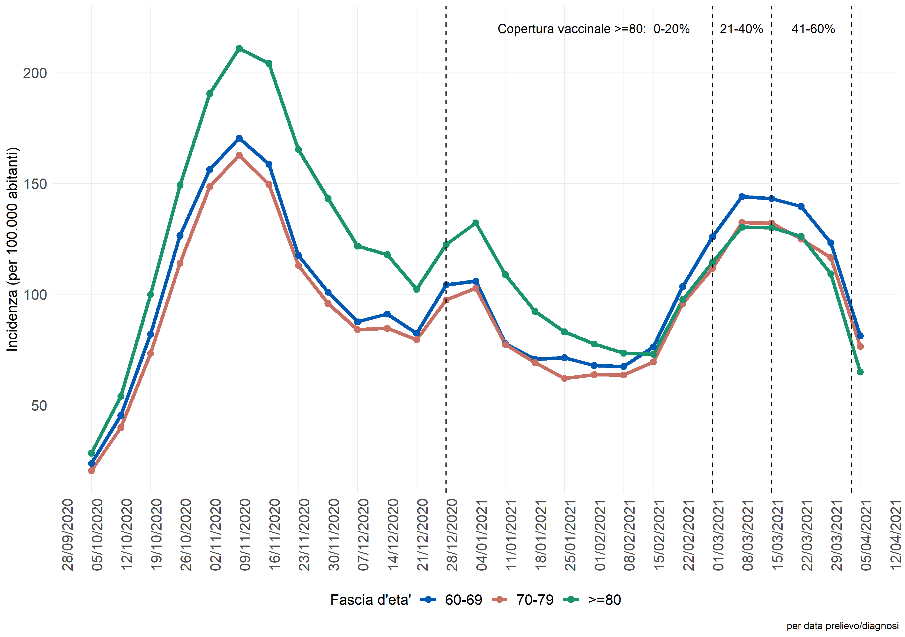
Tasso d’incidenza nazionale 60-69 anni vs 70-79 anni vs >=80 anni
(a partire dal 24 agosto 2020)
Trend in calo per gli over 60 nelle ultime due settimane
Data di ultimo aggiornamento: 14 aprile 2021

Slide 13
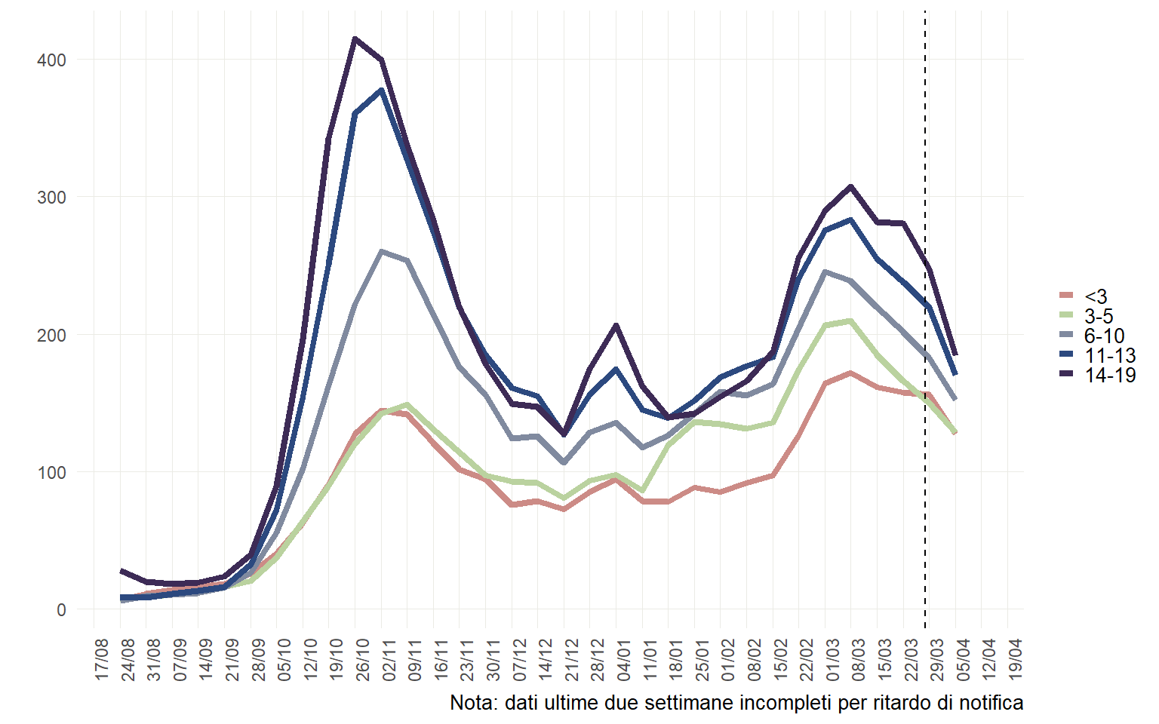
Tasso d’incidenza nazionale per fascia d’età popolazione in eta’ scolare (a partire dal 24 agosto 2020)
Situazione in miglioramento nella popolazione di età 0-18 anni dopo un’importante aumento
Data di ultimo aggiornamento: 14 aprile 2021

Slide 14
Stima riepilogativa dell’Rtmedio14gg per regione basato su inizio sintomi
dal 24/3/2021 – 6/04/2021, calcolato il 14/04/2021

Slide 15
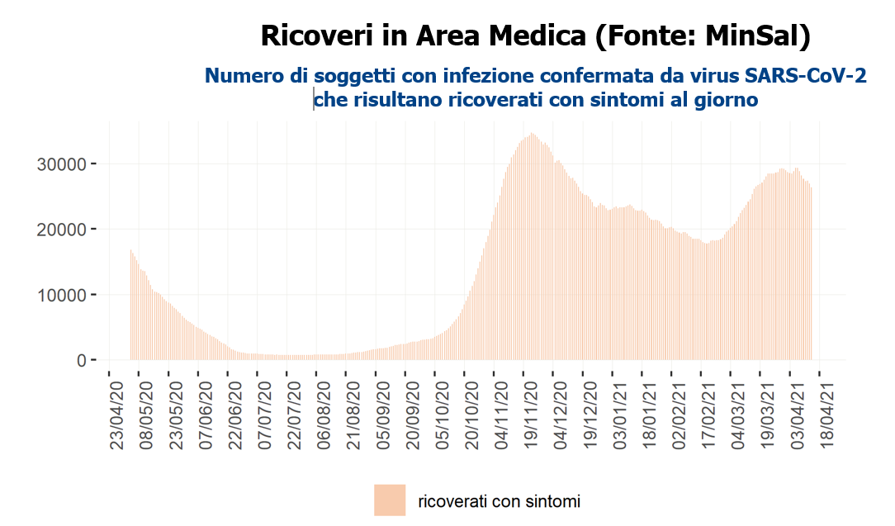
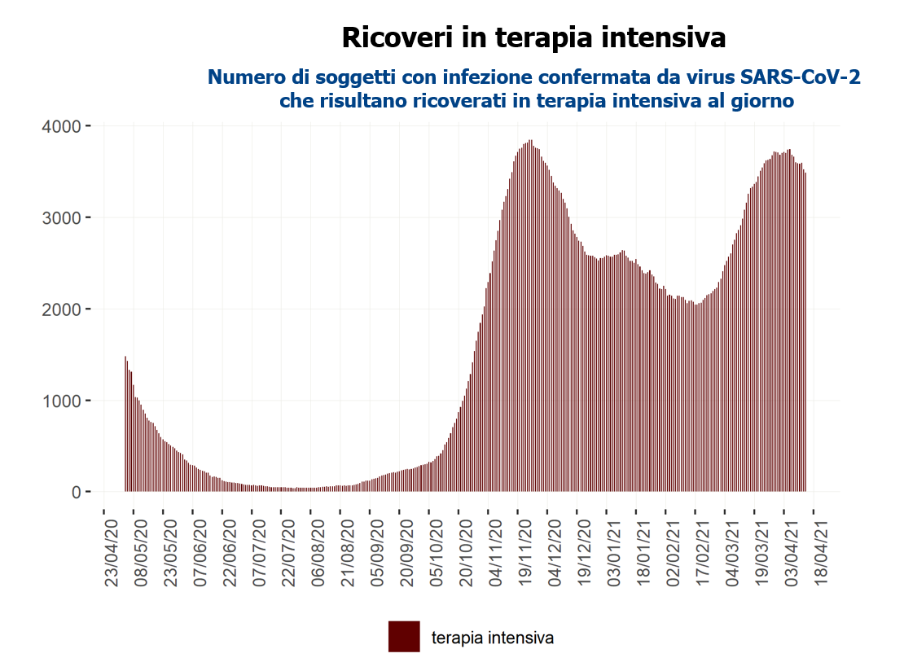
Ricoveri
Ricoveri in area medica e in terapia intensiva in diminuzione nell’ultima settimana
Data di ultimo aggiornamento: 13 aprile 2021

Slide 16
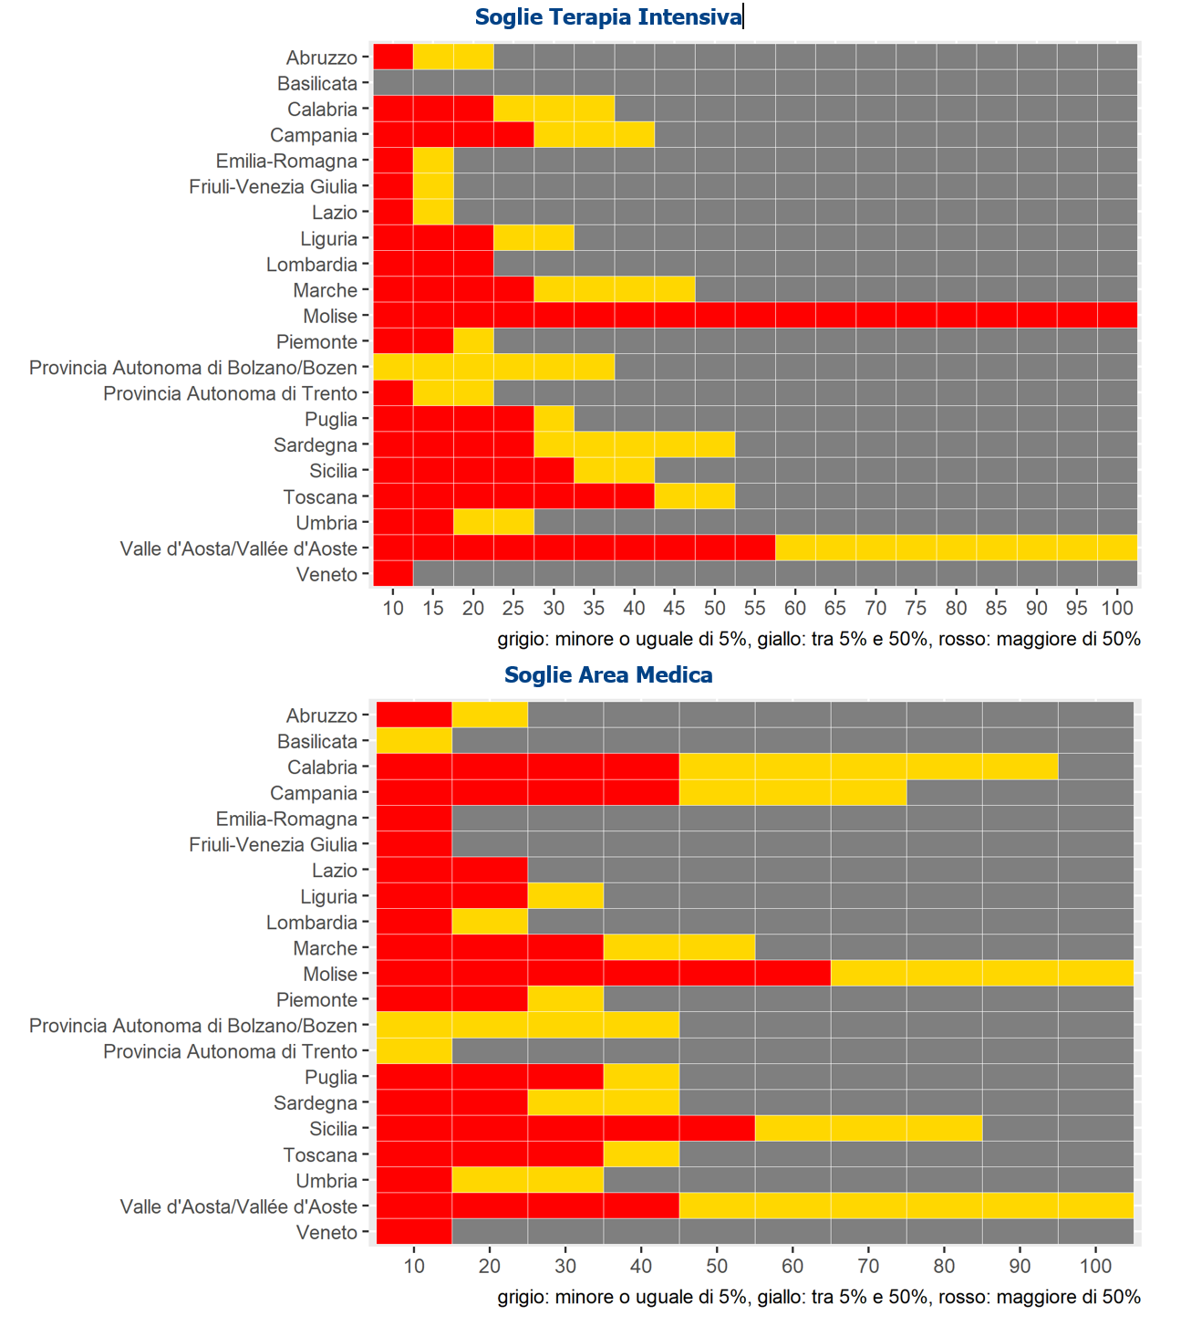
Proiezioni dell’occupazione dei posti letto a 30 giorni
% di probabilità di superamento delle soglie critiche di occupazione in area medica e terapia intensiva al 07/05/2021 se si mantiene invariata la trasmissibilità (tenendo conto dei PL attivabili nel periodo della stima)
Soglie Area Medica
Soglie Terapia intensiva
Data di ultimo aggiornamento: 14 aprile 2021

Slide 17
Confronto casi deceduti riportati alla Sorveglianza COVID-19 e Protezione Civile/Ministero della salute per data di decesso
Dato in fase di consolidamento

Slide 18
Vaccinazioni somministrate al 7/04/2021
https://github.com/italia/covid19-opendata-vaccini

Slide 19
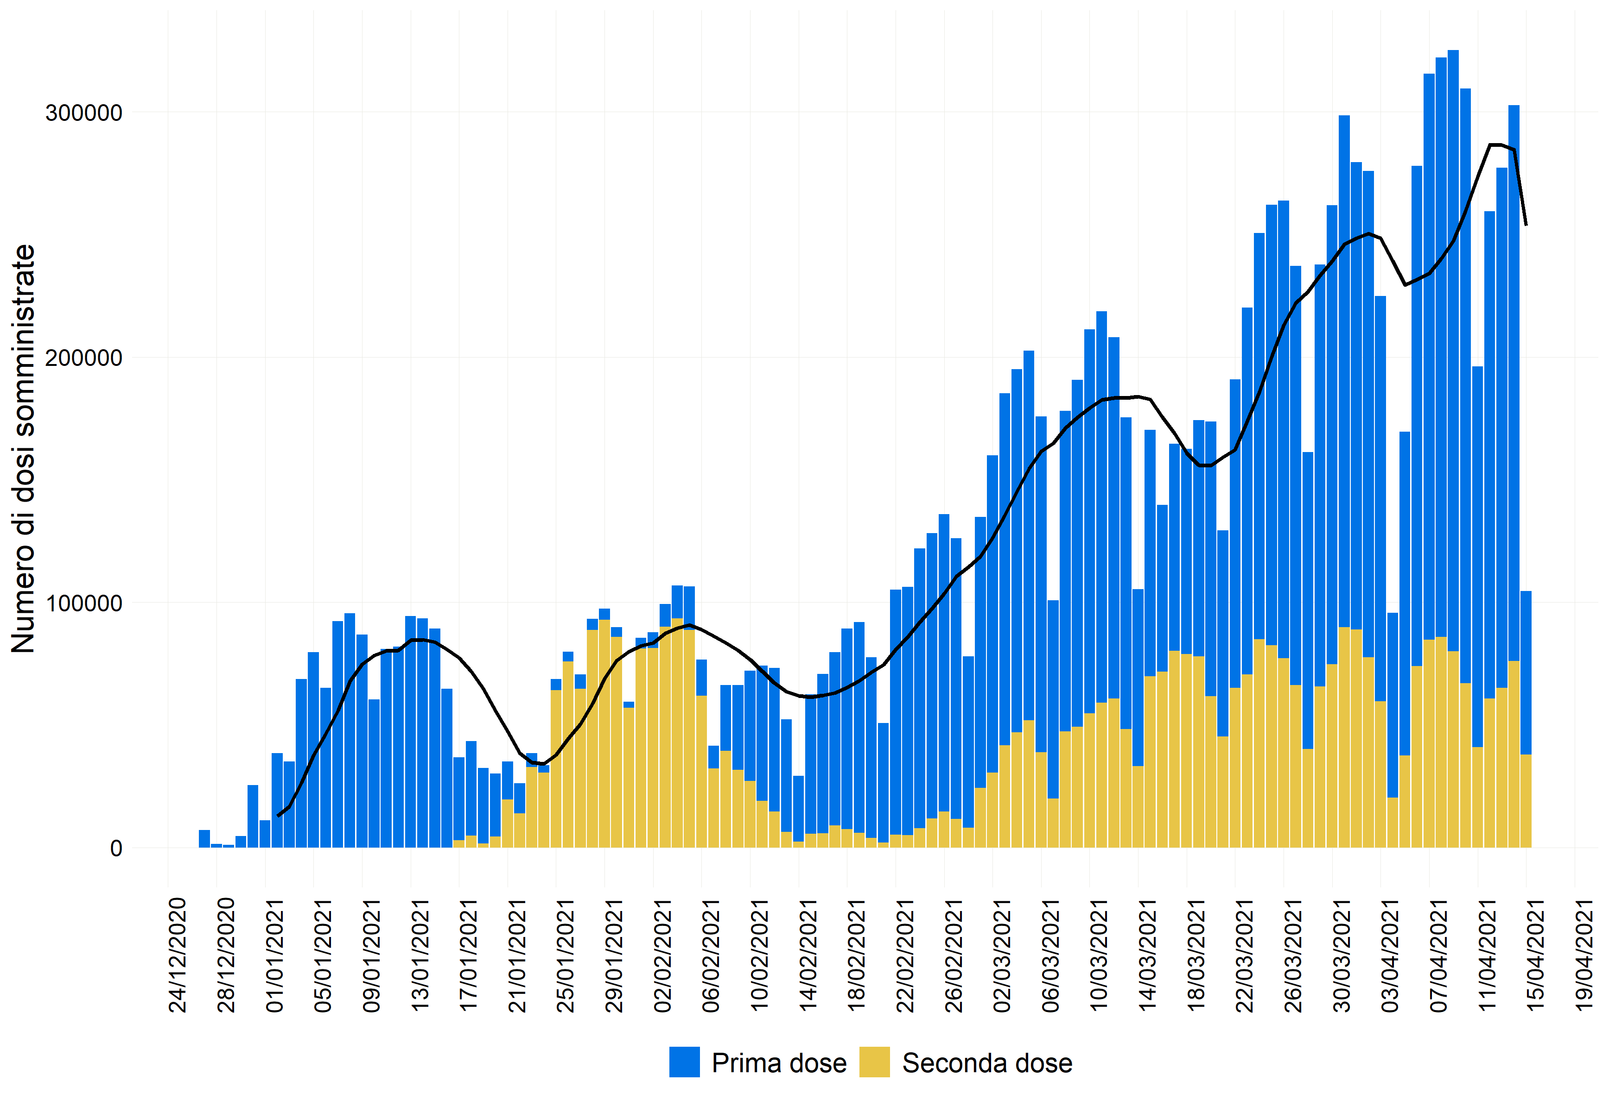
Numero di prime e seconde dosi di vaccino somministrate giornalmente dal 27/12/2020 al 15/04/2021
Data di ultimo aggiornamento: 15 aprile 2021

Slide 20
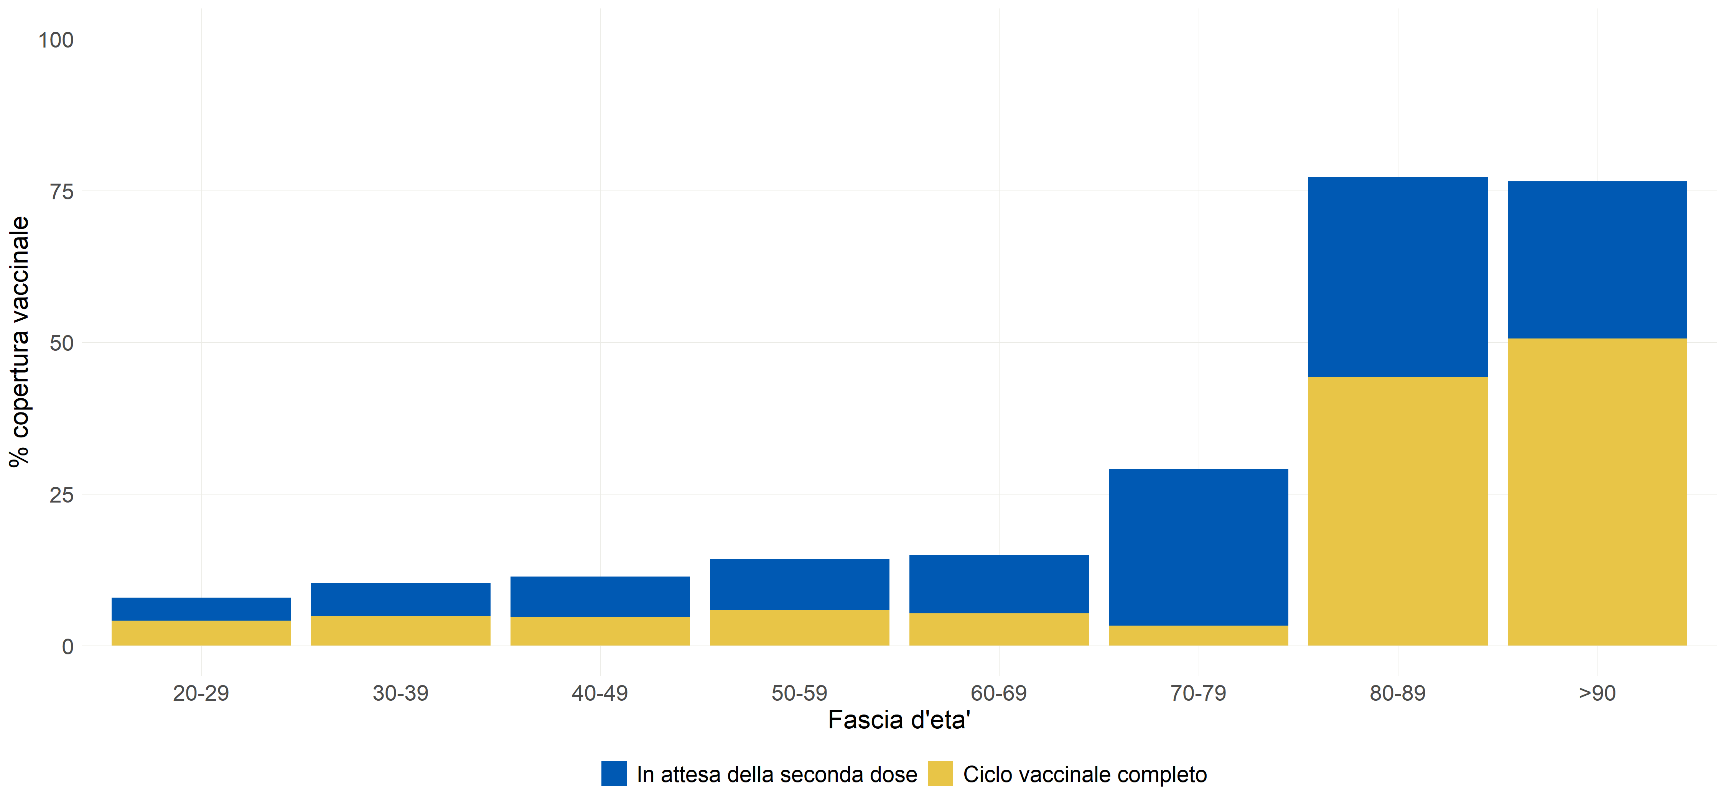
Percentuale copertura vaccinale
Data di ultimo aggiornamento: 15 aprile 2021

Slide 21

Valutazione del rischio
Processo strutturato volto a quantificare la probabilità che un agente patogeno o una minaccia sconosciuta abbiano un effetto negativo su individui o sulla popolazione

Slide 22
Analisi del rischio e scenario per Regione/PA
5 – 11 aprile 2021 (7 aprile 2021),
analisi dell’occupazione dei PL attivi aggiornata al 13 aprile 2021
Fonte: Cabina di Regia

Slide 23
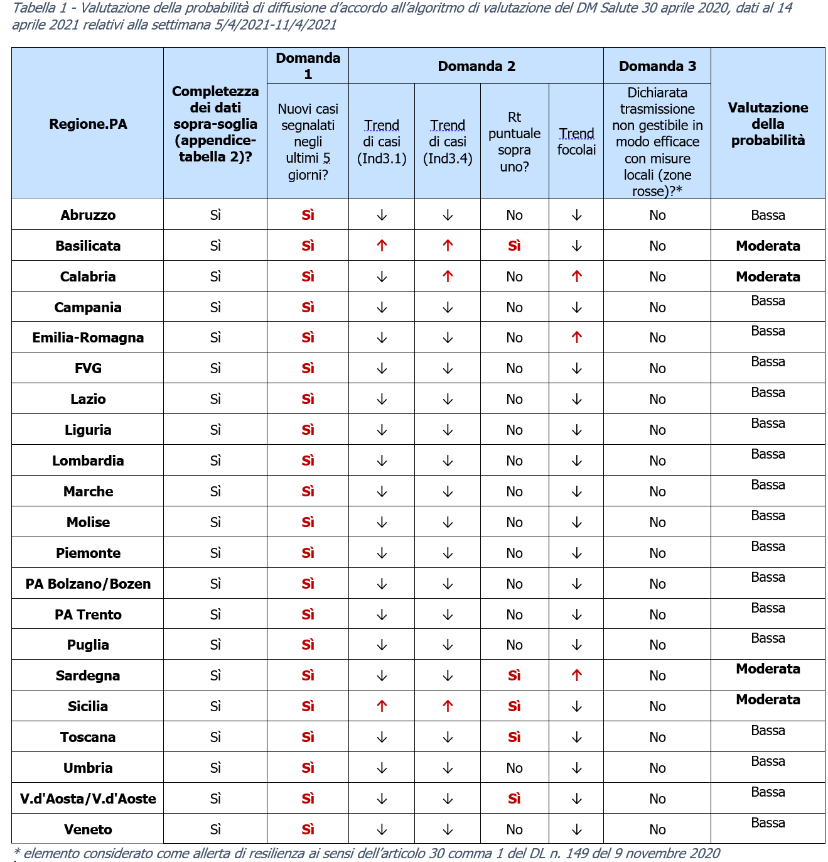

Slide 24
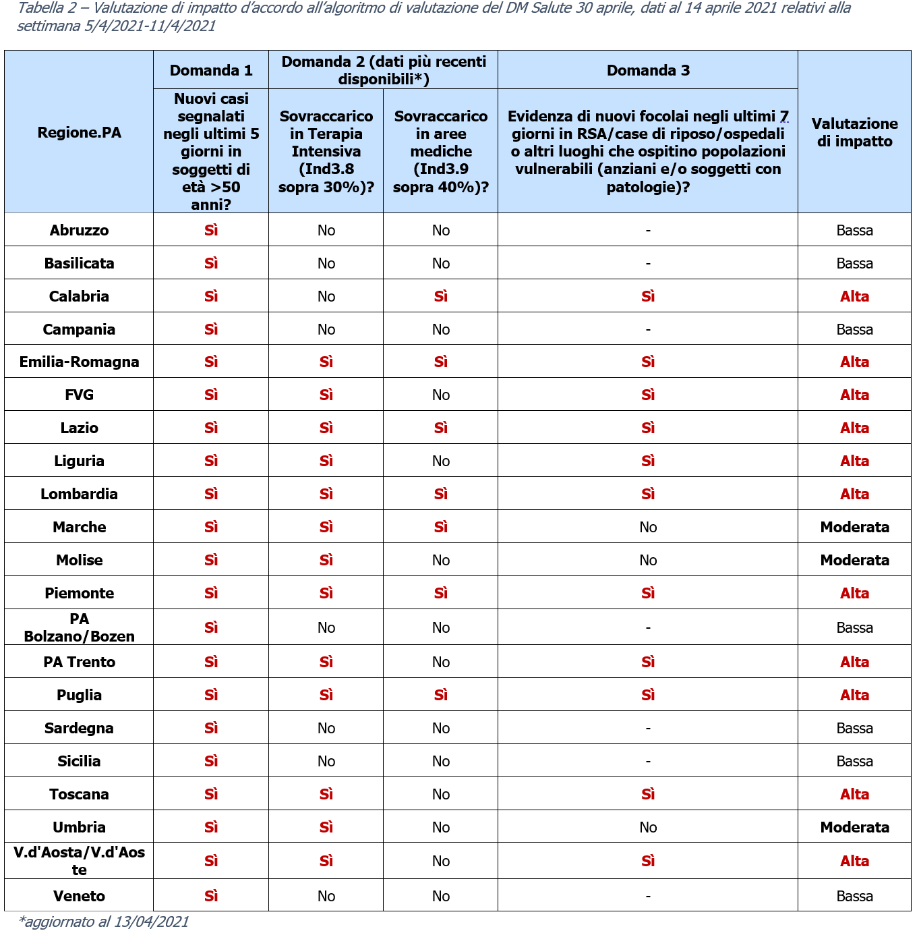

Slide 25
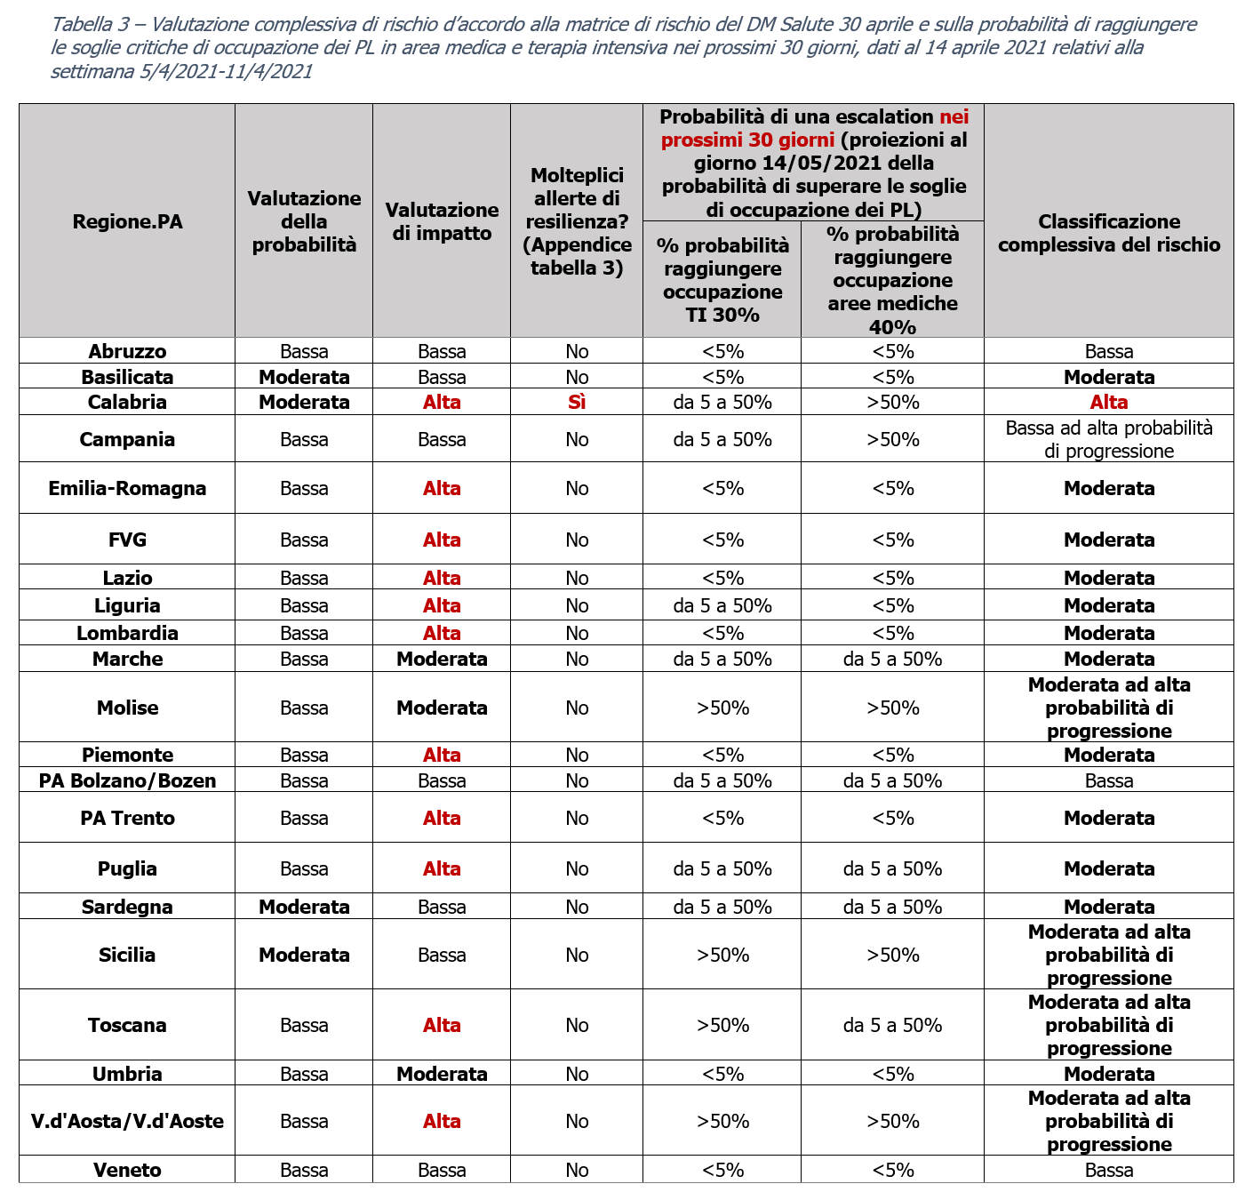

Slide 26
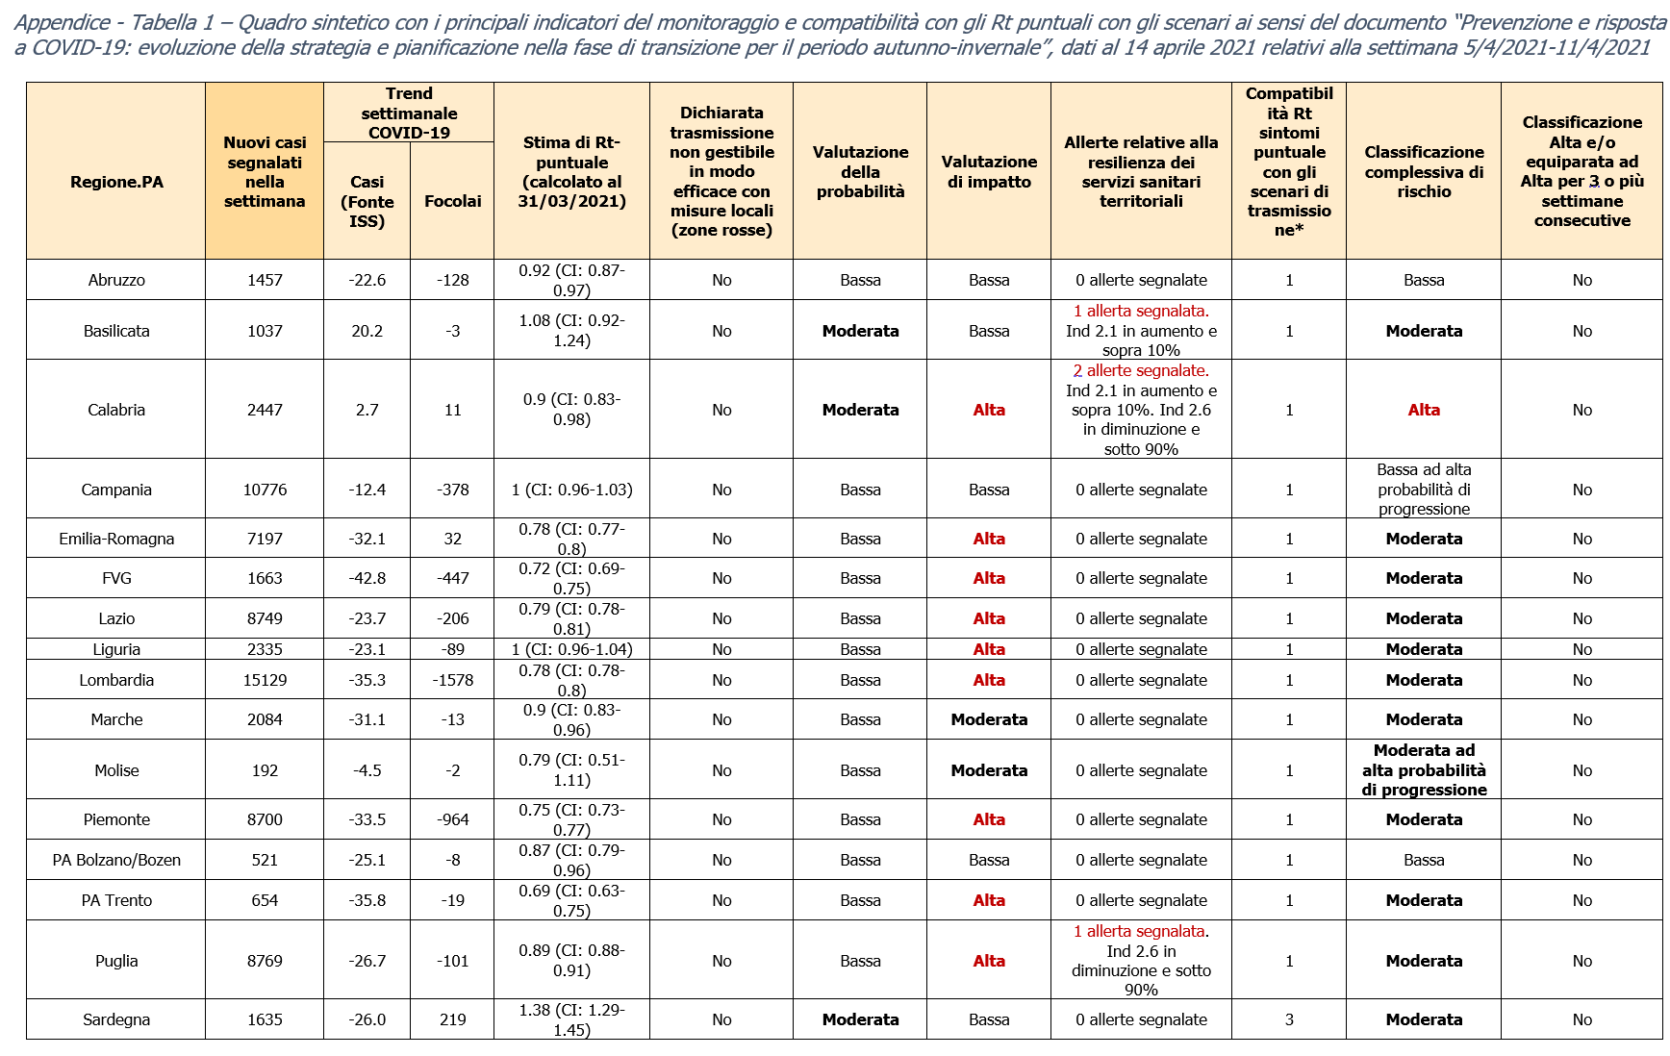

Slide 27
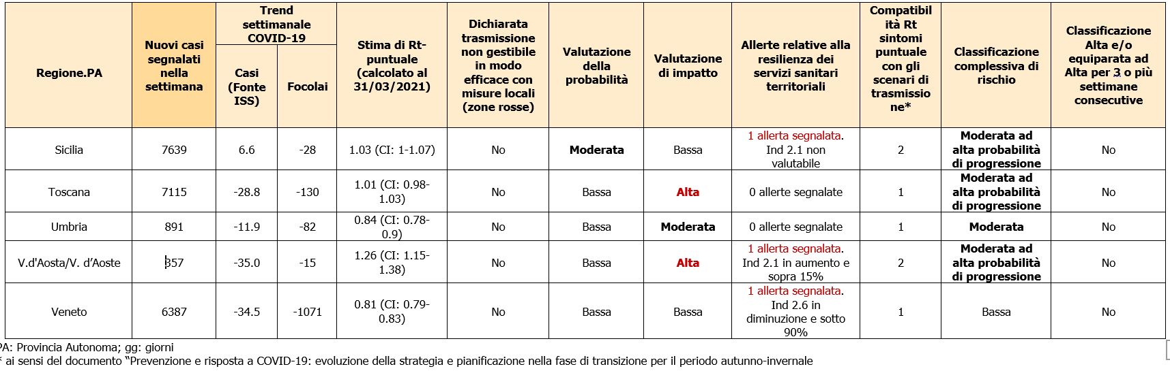

Slide 28
Headline della Cabina di Regia (16 aprile 2021)
Si conferma la criticità del sovraccarico diffuso dei servizi assistenziali con un tasso di occupazione a livello nazionale al sopra della soglia critica sia in terapia intensiva (39%) che in area medica (41%).
L’incidenza è in lenta diminuzione e ancora troppo elevata per consentire sull’intero territorio nazionale una gestione basata sul contenimento ovvero sull’identificazione dei casi e sul tracciamento dei loro contatti. Di conseguenza, è necessario ridurre rapidamente il numero di casi anche con misure di mitigazione volte a ridurre la possibilità di aggregazione interpersonale.
La ormai prevalente circolazione in Italia di una variante virale caratterizzata da una trasmissibilità notevolmente maggiore impone un approccio di particolare cautela e gradualità nella gestione dell’epidemia.

Slide 29
Grazie

